Slide 1
Komunikace hluchoslepých
Barbara Havlíčková
435196

Slide 2
Hluchoslepota
„Člověk je považován za hluchoslepého, způsobuje-li mu kombinace jeho zrakové a sluchové vady potíže při komunikaci, v přístupu k informacím a při orientaci v prostoru.“
„Hluchoslepota je jedinečné postižení, vzniklé kombinací zrakového a sluchového poškození, které způsobuje potíže v přístupu k informacím, komunikaci a mobilitě.“

Slide 3
Osoby s hluchoslepotou jsou rozlišovány do 4 základních skupin:
  osoby se souběžným postižením zraku a sluchu od narození nebo raného dětství
  nevidomí od narození nebo raného dětství se získaným postižením sluchu
  neslyšící od narození nebo raného dětství se získaným postižením zraku
  osoby se získaným postižením zraku a sluchu během života, které má významný funkční dopad

Slide 4
Komunikační systémy osob s hluchoslepotou
Mluvená řeč
Psaná forma
Znakový jazyk
Taktilní znakový jazyk
Lormova abeceda
Braillovo písmo
Tiskací písmena psaná do dlaně
Prstová abeceda (daktylotika)
Daktylotika do dlaně
Tadoma
Odezírání

Slide 5
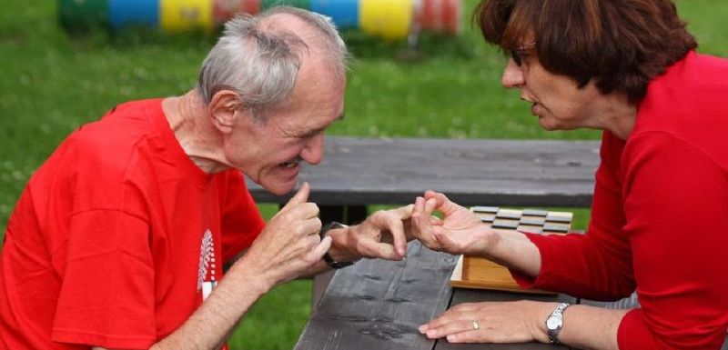
Taktilní znakový jazyk

Slide 6
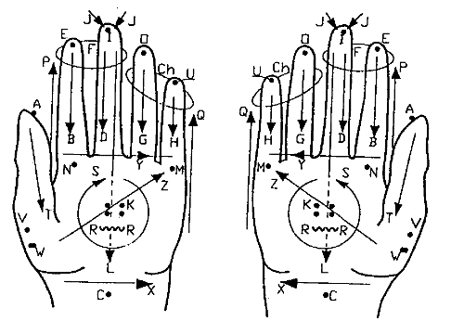
Lormova abeceda

Slide 7
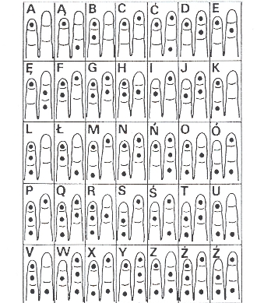
Braillovo bodové písmo do dvou prstů

Slide 8
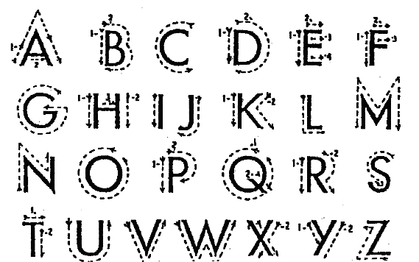
Tiskací písmena psaná do dlaně

Slide 9
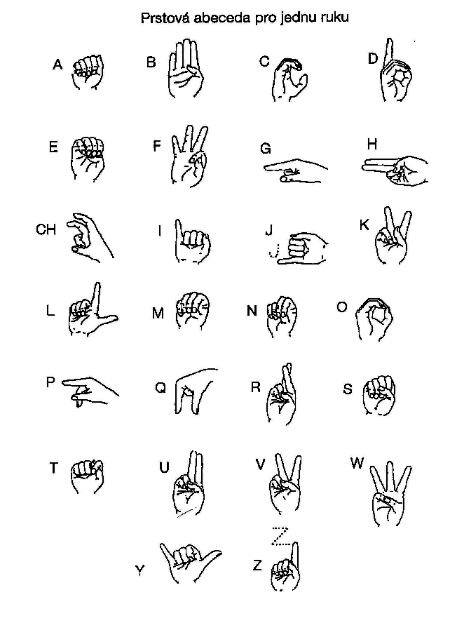
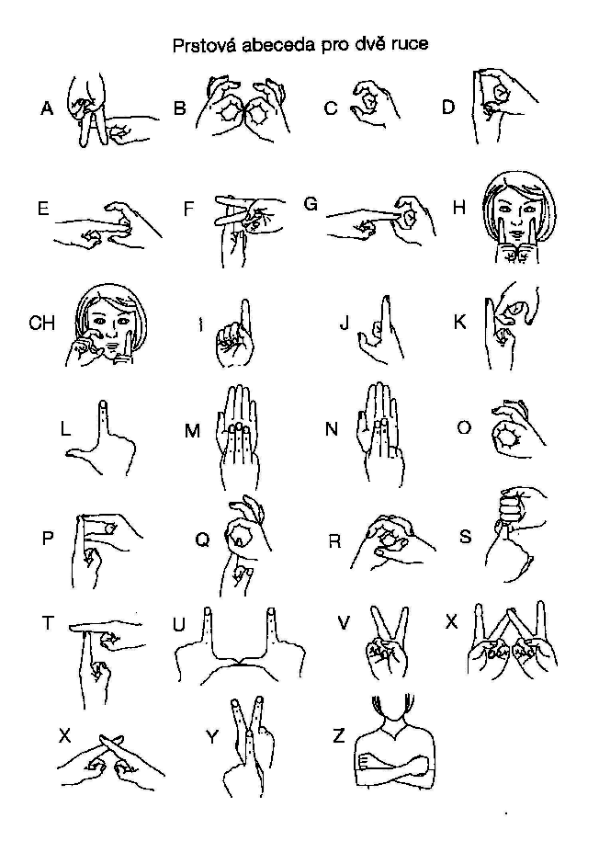
Prstová abeceda (daktylotika)

Slide 10
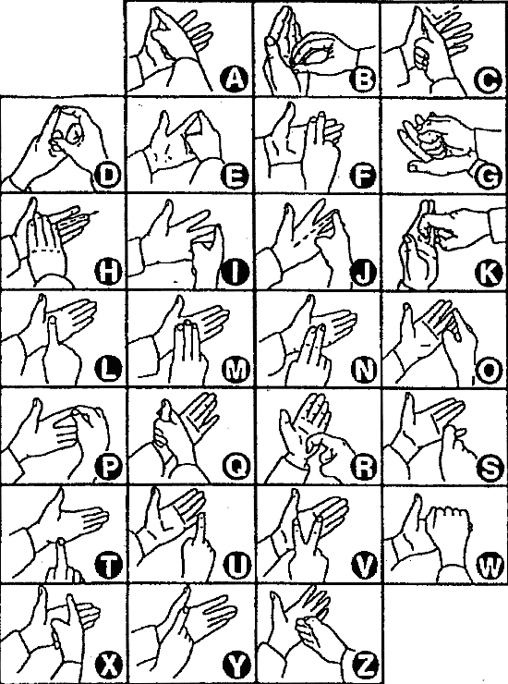
Daktylotika do dlaně

Slide 11
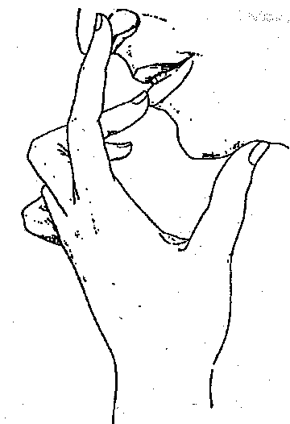
Tadoma
https://www.youtube.com/watch?v=u7zLNBtHTdc

Slide 12
První kontakt s hluchoslepou osobou
Vyvarujte silných projevů soucitu nebo naopak poznámek, které hluchoslepého podceňují nebo zpochybňují jeho schopnosti
V úvodu kontaktu s hluchoslepou osobou vždy upozorněte na svoji přítomnost
Kdykoliv vstoupíte do místnosti, ve které se hluchoslepá osoba nachází, představte se
K hluchoslepému nepřistupujte náhle a zbrkle, aby se nevylekal.
Během oslovení se jemně dotkněte jeho paže nebo ho oslovte jménem, aby hluchoslepý věděl, že pozdrav patří jemu
V komunikaci s hluchoslepou osobou buďte trpěliví a pamatujte na ztíženou možnost kompenzace jednoho smyslu druhým
Při konverzaci se nebojte používat slova typu vidět, dívat se, prohlédnout si, číst si
Při odchodu nezapomeňte upozornit hluchoslepého, že místnost opouštíte

Slide 13
Komunikace s HS
Používá-li hluchoslepá osoba ke komunikaci mluvené slovo, hovořte vždy s přirozenou intonací, neslabikujte. Vyslovujte pomalu a zřetelně, nezvyšujte hlas.
Nelze-li se dorozumět s hluchoslepým verbálně, pokuste se najít jiný způsob komunikace (písemná forma, abecedy do dlaně apod.), který zvládáte vy i hluchoslepý.
Mějte na paměti, že hluchoslepá osoba s vrozenou hluchotou může mít nedostatečnou slovní zásobu. Při písemné komunikaci pište jednoduché krátké věty, příp. výstižná slova v 1. pádě.
Při konverzaci se vyhýbejte cizím slovům, složitým výrazům či ironii.
Účastní-li se vaší konverzace průvodce hluchoslepého či jeho rodinný příslušník, jednejte výhradně s hluchoslepou osobou. Komunikace se třetí osobou je nepříjemná a dochází zpětně k mylným interpretacím.
Během komunikace je důležitá zpětná vazba. Chcete-li vědět, zda vám hluchoslepá osoba dostatečně porozuměla, neptejte se, zda vám rozumí, ale co vám rozumí.

Slide 14
Videa a odkazy
Dokument o škole pro hluchoslepé v Olomouci (2005)
http://www.ceskatelevize.cz/ivysilani/1096066178-televizni-klub-neslysicich/205562221800011#CTPlayer-1

Slide 15
Videa a odkazy
Video tadoma a znakování
https://www.youtube.com/watch?v=u7zLNBtHTdc
Dokument
http://www.ceskatelevize.cz/ivysilani/1096066178-televizni-klub-neslysicich/213562221800011/#CTPlayer-1
Filmy – vychovatelka nebo Divotvůrkyně z roku 1962
https://www.youtube.com/watch?v=bLTFr_KqVLE

Slide 16
Zdroje
http://www.lorm.cz/cs/hluchoslepi/definice-hluchoslepoty.php
http://www.lorm.cz/cs/hluchoslepi/komunikacni-systemy-osob-s-hluchoslepotou.php
http://www.lorm.cz/download/HMN2/obsahCD/brozura/index.html
http://ruce.cz/clanky/1086-finske-sdruzeni-hluchoslepych-kuurosekeat#
http://ruce.cz/neslysici/hluchoslepi

Slide 17
LUDÍKOVÁ, L. Vzdělávání hluchoslepých I. Praha: Scientia, 2000, 74 s. ISBN 80-7183-255-1
SOURALOVÁ, E. Vzdělávání hluchoslepých II. Praha: Scientia, 2000, 78s. ISBN 80-7183-226-X.

